Slide 1
РАДІАЦІЙНИЙ ВПЛИВ НА ЛЮДИНУ
Джерела природної радіації
Захист від випромінювання
Штучні джерела радіації
Радіація в Чернівецькій області
Вплив радіації на організм людини та його наслідки
Види випромінювання

Slide 2
ВИДИ ВИПРОМІНЮВАННЯ
Альфа-випромінювання – це потік важких часток, що складаються з нейтронів і протонів, не здатне проникнути навіть крізь аркуш паперу і людську шкіру. Стає небезпечним, тільки при попаданні всередину організму з повітрям, їжею, через рану.
Бета-випромінювання являє собою потік негативно заряджених часток, здатних проникати крізь шкіру на глибину 1-2 см.
Гамма-випромінювання
– має найвищу проникну здатність. Такий вид випромінювання може затримати товста свинцева або бетонна плита.

Slide 3
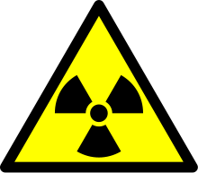
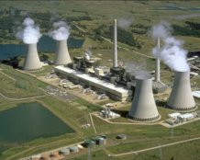
Небезпека радіації полягає в її іонізуючому випромінюванні, що взаємодіє з атомами і молекулами, які ця взаємодія перетворює в позитивно заряджені іони, тим самим розриваючи хімічні зв'язки молекул, що складають живі організми, і викликаючи біологічно важливі зміни.
Дози іонізуючого випромінювання
експозиційна
поглинена
еквівалентна
Міра дії іонізуючого випромінювання в будь-якому середовищі залежить від енергії випромінювання й оцінюється дозою іонізуючого випромінювання. Останнє визначається для повітря, речовини і біологічної тканини.

Slide 4
Захист від випромінювання
Закритими називаються будь-які джерела іонізуючого випромінювання, устрій яких виключає проникнення радіоактивних речовин у навколишнє середовище при передбачених умовах їхньої експлуатації і зносу.
Принципи забезпечення радіаційної безпеки:
«захист кількістю» (зменшення потужності джерел до мінімальних розмірів)
«захист часом» (скорочення часу роботи з джерелом)
«захист відстанню» (збільшення відстані від джерел до людей)
«захист екраном» (екранування джерел випромінювання матеріалами, що поглинають іонізуюче випромінювання)

Slide 5
Захист від випромінювання
Відкритими називаються такі джерела іонізуючого випромінювання, при використанні яких можливе потрапляння радіоактивних речовин у навколишнє середовище.
Основні принципи захисту:
герметизація виробничого устаткування з метою ізоляції процесів, що можуть стати джерелами надходження радіоактивних речовин у зовнішнє середовище;
заходи планувального характеру;
застосування санітарно-технічних засобів і устаткування, використання спеціальних захисних матеріалів;
використання засобів індивідуального захисту і санітарної обробки персоналу;
дотримання правил особистої гігієни;
очищення від радіоактивних забруднень поверхонь будівельних конструкцій, апаратури і засобів індивідуального захисту;
використання радіопротекторів (біологічний захист).

Slide 6
Джерела радіації
ПРИРОДНІ ДЖЕРЕЛА
ШТУЧНІ ДЖЕРЕЛА
Природні джерела
Зовнішнє опромінення
Внутрішнє опромінення
До них відноситься атомна енергетика, рентгенологічні процедури.
Об'єкт | Еквівалентна доза (мкЗв/год)
Космічне випромінювання | 32
Опромінення від будматеріалів і на місцевості | 37
Внутрішнє опромінення | 37
Радон-222, радон-220 | 126
Медичні процедури | 169
Випробовування ядерної зброї | 1,5
Ядерна енергетика | 0,01
Всього | 400
Зовнішньому радіаційному опроміненню ми піддаємося при перельотах літаком, через дію космічних променів. Найбільш вагомий внесок у природне опромінення людини вносить радіоактивний газ радон.
Внутрішнє опромінення надходять до організму з їжею, водою та повітрям.

Slide 7
Вплив радіації на організм людини
Одноразовий вплив гамма-випромінювання:
100 зВ | смерть настає через декілька годин або днів внаслідок ушкодження центральної нервової системи
10-50 зВ | смерть настає через один-два тижні внаслідок внутрішніх крововиливів
4-5 зВ | 50% опромінених гине протягом одного-двох місяців внаслідок ураження клітин кісткового мозку
1 зВ | нижній рівень розвитку променевої хвороби
0,75 | короткочасні незначні зміни складу крові
0,30 | опромінення при рентгеноскопії шлунка (разове)
0,25 | допустиме аварійне опромінення персоналу (разове)
0,1 | допустиме аварійне опромінення населення (разове)
0,05 | допустиме опромінення персоналу в нормальних умовах за годину
0.005 | допустиме опромінення населення в нормальних умовах за рік

Slide 8
Наслідки впливу радіації на організм людини
Стохастичні (випадкові) наслідки
Не стохастичні наслідки
Стохастичні наслідки опромінення пов'язані з довгостроковим опроміненням при мінімальному рівні радіації.
Більшість вважає рак ключовим наслідком для здоров'я людини внаслідок опромінення.
До групи стохастичних наслідків опромінення також входять зміни в ДНК, викликані радіацією – так звані клітинні мутації. Мутації можуть бути тератогенними або генетичними.
Не стохастичні наслідки для здоров'я людини пов'язані з опроміненням високої інтенсивності. Короткострокове інтенсивне опромінення називають гострим опроміненням.
Найбільш поширені наслідки: опіки і так звана променева хвороба, або радіаційне ураження, що викликає передчасне старіння і часто призводить до летального результату.

Slide 9
Радіація в Чернівецькій області
Радіоекологічна небезпека
Радіаційний стан території Чернівецької області зумовлений:
наявністю підприємств, які в своїй діяльності використовують джерела іонізуючого випромінювання
впливом на навколишнє природне середовище наслідків аварії на Чорнобильській АЕС

Slide 10
машинобудівної, харчової, електронної промисловості
обласному онкологічному диспансері, лікувальних та медичних установах
Чернівецькому національному університеті
підприємствах, установах та організаціях інших галузей народного господарства
Використання джерел іонізуючого випромінювання здійснюється близько на 90 підприємствах, установах та організаціях:

Slide 11
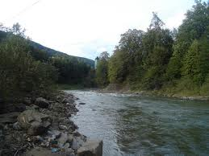
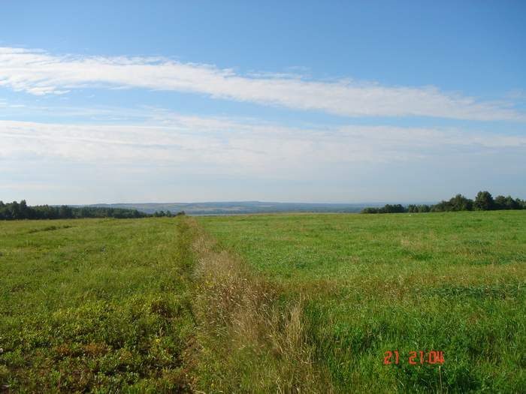
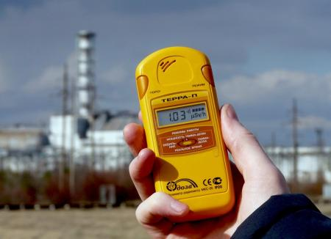
Радіаційне навантаження на населення та навколишнє середовище Чернівецької області
Обстеження луків та пасовищ господарств показало, що вміст цезію–137 та стронцію–90 в ґрунтах значно не змінився в порівнянні з минулими роками. Вміст радіонуклідів в рослинах не перевищує допустимих рівнів. Сільськогосподарські роботи на цих угіддях можна проводити без обмежень.
В відібраних пробах води з річок Дністер, Прут, Сірет вміст радіонуклідів цезію 137+134 за останні роки істотно не змінився.
Навіть у період паводків у минулому році не відмічалось збільшення концентрації радіонуклідів на один порядок.

Slide 12
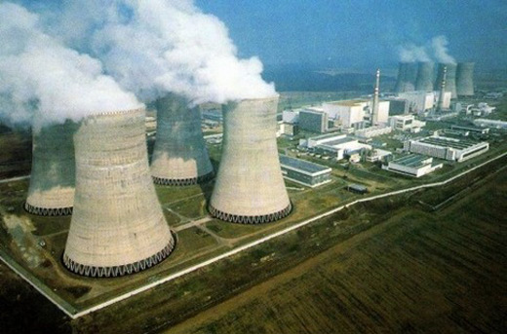
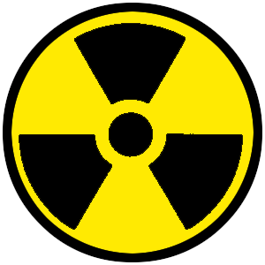
Узагальнюючи стан радіаційної безпеки в Чернівецькій області, можна зробити наступні висновки:
протягом 2011 року загальний радіаційний стан області не погіршився, про що свідчать висновки обстежень відповідно до програми регіонального радіомоніторингу;
рівень радіаційної безпеки при поводженні з джерелами іонізуючого випромінювання може бути оцінений, як задовільний.

Slide 13
Над проектом працювала
Учениця 10-Б класу
Чернівецької ЗОШ №6
Аністратенко Крістіна
Дякую за увагу

